Slide 1
安全评估的核心思想
李晓峰
cy_lxf@163.com
课程主页：http://uisu.gitee.io/lxf/index.html
北京联合大学智慧城市学院
V2022.9.29

Slide 2
Evaluation
determination of the value, nature, character, or quality of something or someone（https://www.merriam-webster.com/dictionary/evaluation）
评估
议论，评论，评议。
揣测，大致地推算，估计，估价。

Slide 3


用户对于产品无法做专业判断，或者判断成本太高
听说敲起来空空的就是熟了，能摸着瓜棱的就是甜的

Slide 4





评估环境
第三方组织
相关利益方
评估机构

Slide 5
关注标准的“利益相关方”
标准是由众多利益相关方（往往以指派的技术专家为代表）协商一致制定的技术文件。
标准是特定领域先进科技和经验的总结，以供大家通用和重复使用。
标准制定是一个科学严谨、民主协商的程序，这一过程耗时费力，旨在保障标准的权威性和广泛可接受性。可以说，标准是众多利益相关方（代表）和技术专家集体智慧的结晶。
Stakeholders: 股东、利益共享者，利益相关者。
[1]于连超,逄征虎. 国家标准免费公开涉及版权的几个法律问题[N]. 中国质量报,2017-03-03(003).

Slide 6
安全评估的发展脉络
1985年，美国国防部颁发（TRUSTED COMPUTER SYSTEM EVALUATION CRITERIA）TCSEC，因为其封皮为橘黄色，所以也称为橘皮书（Orange book）。
国内有对应标准“GB 17859-1999计算机信息系统安全保护等级划分准则”，是等保的起源。
Common Criteria for Information Technology Security Evaluation（CC）
1999
ISO/IEC 15408-1:1999 Information technology — Security techniques — Evaluation criteria for IT security — Part 1: Introduction and general model
ISO/IEC 15408-2:1999 Information technology — Security techniques — Evaluation criteria for IT security — Part 2: Security functional requirements
ISO/IEC 15408-3:1999 Information technology — Security techniques — Evaluation criteria for IT security — Part 3: Security assurance requirements
2005
2008
正在准备发布修改版
2001年发布GB/T 18336 对标CC
2019年1月，国内等保2.0

Slide 7
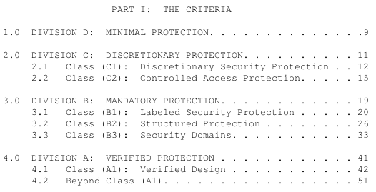
TCSEC
2.2 CLASS (C2): CONTROLLED ACCESS PROTECTION
2.2.1 Security Policy
2.2.1.1 Discretionary Access Control
2.2.1.2 Object Reuse
2.2.2 Accountability
2.2.2.1 Identification and Authentication
2.2.2.2 Audit
2.2.3 Assurance
2.2.3.1 Operational Assurance
2.2.3.1.1 System Architecture
2.2.3.1.2 System Integrity
2.2.3.2 Life-Cycle Assurance
2.2.3.2.1 Security Testing
2.2.4 Documentation
2.2.4.1 Security Features User's Guide
2.2.4.2 Trusted Facility Manual
2.2.4.3 Test Documentation
2.2.4.4 Design Documentation
看发给大家的纸质版原标准

Slide 8

GB/T 17859
看发给大家的纸质版原标准
4.2 第二级 系统审计保护级
4.2.1 自主访问控制
4.2.2 身份鉴别
4.2.3 客体重用
4.2.4 审计
4.2.5 数据完整性

Slide 9
TCSEC VS 17859
TCSEC
17859
2.0 DIVISION C: DISCRETIONARY PROTECTION. . . . . . . . . . 11
2.1 Class (C1): Discretionary Security Protection . . 12
2.2 Class (C2): Controlled Access Protection. . . . . 15
3.0 DIVISION B: MANDATORY PROTECTION. . . . . . . . . . . . 19
3.1 Class (B1): Labeled Security Protection . . . . . 20
3.2 Class (B2): Structured Protection . . . . . . . . 26
3.3 Class (B3): Security Domains. . . . . . . . . . . 33
4.0 DIVISION A: VERIFIED PROTECTION . . . . . . . . . . . . 41
4.1 Class (A1): Verified Design .
4.1 第一级 用户自主保护级
4.2 第二级 系统审计保护级
4.3 第三级 安全标记保护级
4.4 第四级 机构化保护级
4.5 第五级 访问验证保护级
安全的功能性要求为主

Slide 10
Common criteria
The Common Criteria for Information Technology Security Evaluation (CC), and the companion Common Methodology for Information Technology Security Evaluation (CEM) are the technical basis for an international agreement, the Common Criteria Recognition Arrangement (CCRA), which ensures that:
Products can be evaluated by competent and independent licensed laboratories so as to determine the fulfilment of particular security properties, to a certain extent or assurance;
Supporting documents, are used within the Common Criteria certification process to define how the criteria and evaluation methods are applied when certifying specific technologies;
The certification of the security properties of an evaluated product can be issued by a number of Certificate Authorizing Schemes, with this certification being based on the result of their evaluation;
These certificates are recognized by all the signatories of the CCRA.
The CC is the driving force for the widest available mutual recognition of secure IT products. This web portal is available to support the information on the status of the CCRA, the CC and the certification schemes, licensed laboratories, certified products and related information, news and events.
Website：https://www.commoncriteriaportal.org/

Slide 11
CC 简介
The CC will permit comparability between the results of independent security evaluations. 评估结果可比性
It does so by providing a common set of requirements for the security functions of IT products and systems and for assurance measures applied to them during a security evaluation.
The evaluation process establishes a level of confidence that the security functions of such products and systems and the assurance measures applied to them meet these requirements.
The evaluation results may help consumers to determine whether the IT product or system is secure enough for their intended application and whether the security risks implicit in its use are tolerable.

Slide 12
Cc评估思想
TOE：Target of Evaluation 评估对象/目标
PP：Protection Profile保护轮廓/
ST：Security Target 安全目标
EAL：Evaluation Assurance Level 评估保证级别

Slide 13
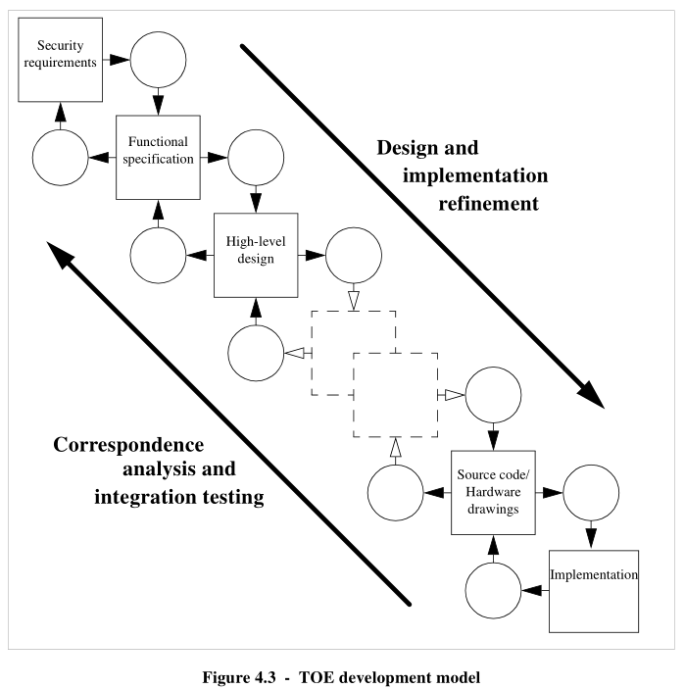
TOE开发模型

Slide 14
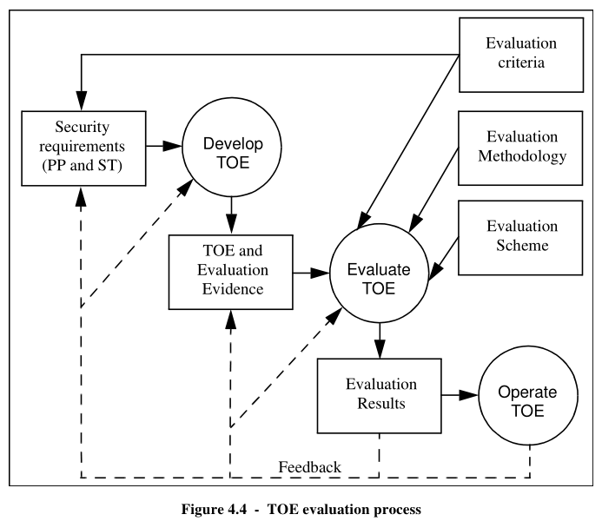
TOE 评估过程

Slide 15
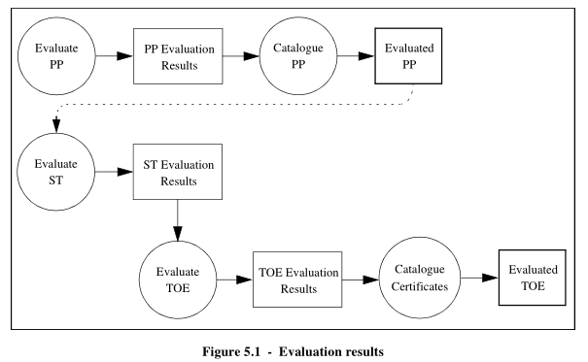
Pp,sT and toe

Slide 16
PP和ST实例
Database Management System Protection Profile (DBMS PP)
Security Target, Version 1.7, for XTS-400, Version 6.0.E
Page.109: 说明其所依赖的PP

Slide 17
等保2.0
法律
★中华人民共和国网络安全法
★中华人民共和国数据安全法
定级
★GB/T-17859-1999-计算机信息系统安全保护等级划分准则
★GB/T-22240-2020-网络安全等级保护定级指南
系统备案
建设整改
等级测评
监督检查
★GB/T-25070-2019信息安全技术网络安全等级保护安全设计技术要求
★GB/T-22239-2019信息安全技术网络安全等级保护基本要求
★GB/T28448-2012信息系统安全等级保护测评要求
★GB/T-28449-2018-信息安全技术 网络安全等级保护测评过程指南
★《信息安全等级保护备案实施细则》
★运营单位自身监管
★公安
★网信
★行业主管

Slide 18
涉及国家秘密的信息系统
BMB，国家保密标准，强制执行
通常称为“分保”
秘密、机密、绝密
相关文件和标准
涉及国家秘密的信息系统分级保护管理办法
涉及国家秘密的信息系统分级保护管理规范
涉及国家秘密的信息系统保密技术要求
分保

Slide 19
评估机构实际案例
医疗机构
高校
基本文档组织
前期准备
测评方案
测评管理
测评报告

Slide 20
评估练习
A,B,C,D,E五组
每个组扮演两个角色
论坛的运营者：作为论坛运营公司，起个公司名。（论坛使用此课程前面搭建的系统）
评测机构：作为测评机构，起个公司名，并且假设已经具有评估资质。
测评中要使用假定的主体。
相互测评分配
测评机构 | 被测主体
A | E
B | C
C | A
D | B
E | D

Slide 21
输出
1、按照给出的实际案例模板整理测评资料。
2、截止时间。
3、打包（.zip）发送到指定邮箱
所有文档均需为pdf格式，否则按未提交处理。

Slide 22

谢 谢
感谢时代新威在课程准备过程中给予的支持和帮助

